Slide 1
Ο ΕΛΛΗΝΙΚΟΣ ΚΟΣΜΟΣ ΑΠΟ ΤΟ 1100 ΕΩΣ ΤΟ 800 π.Χ.
Γ1. ΜΕΤΑΒΑΤΙΚΟΙ ΧΡΟΝΟΙ
Γ2. ΠΟΛΙΤΙΣΜΙΚΗ ΑΝΑΓΕΝΝΗΣΗ

Slide 2
Γ1. Οι μεταβατικοί χρόνοι
Από το 1100 εως το 950 η Ελλάδα βρίσκεται σε κρίση
Μείωση πληθυσμού
Οικονομία στηριγμένη σε γεωργία και κτηνοτροφία
Εξαφάνιση κεντρικής εξουσίας
Μετακινήσεις πληθυσμών δημιουργούν νέες φυλετικές κοινότητες με αρχηγό τον βασιλιά

Slide 3
12^{ος} αι. ΠΡΩΤΟΣ ΑΠΟΙΚΙΣΜΟΣ
Από τον 12 και κυρίως των 10 αι. ολόκληρες φυλετικές ομάδες μεταναστεύουν προς τα νησιά του Αιγαίου και τα παράλια τη Μικράς Ασίας
Οι λόγοι ήταν
στενότητα του χώρου
οικονομικός μαρασμός
ανασφάλεια
Αυτή η μετακίνηση έμεινε γνωστή ως πρώτος ελληνικός αποικισμός

Slide 4
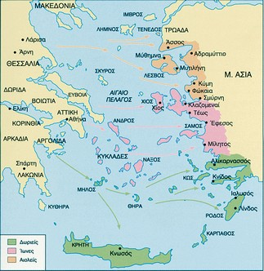
Οι μετακινήσεις του Α΄αποικισμού
Οι Αιολείς βόρεια Μικρά Ασία
Οι Ίωνες Κεντρική Μικρά Ασία
Δωριείς Νότια Μικρά Ασία
Οι νέες πόλεις γρήγορα γίνονται σπουδαία
εμπορικά κέντρα
και ακμάζουν
Τα ομηρικά ποιήματα μορφοποιούνται
μέχρι τον 8^{ο} αιώνα
και στόχο έχουν
να ζωντανέψουν
το ηρωικό παρελθόν

Slide 5
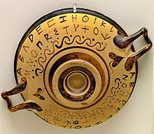
Γ2. η πολιτισμική αναγέννηση
8^{ος} αι. νέα γραφή ελληνικό αλφάβητο
Προέρχεται από το φοινικικό με πολλές αλλαγές και πρόσθεση φωνηέντων. Οι ήχοι μεταδίδονται με φωνήεντα και σύμφωνα. Πιο απλή γραφή γίνεται κτήμα πολλών.

Slide 6
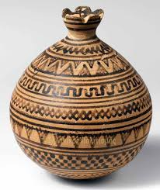
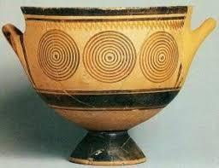
ΓΕΩΜΕΤΡΙΚΗ ΤΕΧΝΗ
Η τέχνη που δημιουργήθηκε από τον 11ο έως και τον 8ο αιώνα π.Χ. ονομάζεται γεωμετρική από τα γεωμετρικά κοσμήματα στα πήλινα αγγεία. Γεωμετρικές είναι, επίσης, και οι μορφές των ανθρώπων και των ζώων, είτε είναι ζωγραφισμένες επάνω σε αγγεία είτε είναι πήλινα ή χάλκινα ειδώλια.
Ομόκεντροι κύκλοι, σπείρες, τρίγωνα, ρόμβοι, μαίανδροι, κλιμακωτά σχέδια και άλλα απλώνονται σε ολόκληρη την επιφάνεια των αγγείων
Χτίζονται οι πρώτοι ναοί για τη λατρεία των θεών

